Slide 1
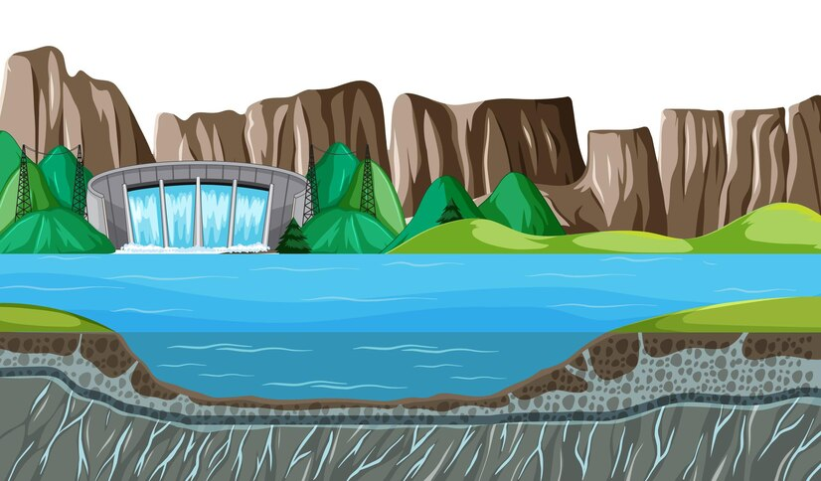
Підземні води

Slide 2
Підземні води
Пiдземнi води — це води, якi залягають в трiщинах та пустотах земної кори в рiдкому, твердому та газоподiбному станi.

Slide 3
Водопроникні гірські породи
Водопроникні гірські породи — породи, які легко пропускають воду, наприклад пісок і гравій.

Slide 4
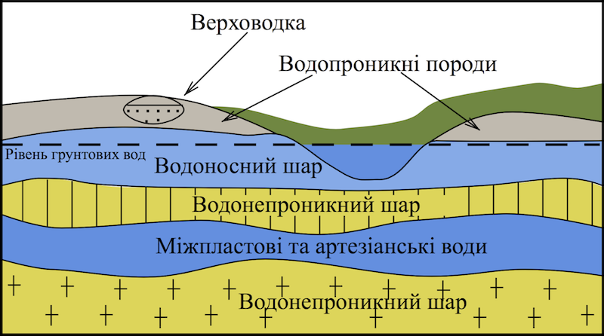

Slide 5
Словничок
Верховодка — найближчі до земної поверхні підземні води, що не мають суцільного поширення.
Ґрунтові — залягають у першому від поверхні водотривкому шарі.
Міжпластові — залягають між двома водотривкими пластами

Slide 6
Варто запам’ятати!
Шари порід у земній корі чергуються. Наприклад, під піском знаходиться шар гальки, під ним вапняк, потім знову пісок і нижче глина.

Slide 7
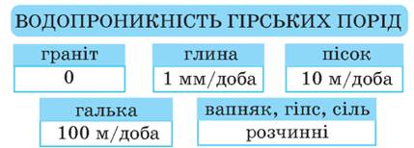
Водопроникність гірських порід

Slide 8
Слово вчителя
Верхня частина земної кори складається з водопроникних і водотривких шарів гірських порід, які чергуються. Тому вода в них може залягати пластами. Коли вода досягає водотривкого шару, вона починає заповнювати простір між камінцями і тріщинками. Шар водопроникних порід, які містять нагромаджену воду, називають водоносним.

Slide 9
Підземні води
Підземні води перебувають у трьох станах: рідкому, газоподібному і твердому до межі 12-16-кілометрової глибини. Рідка вода проникає не глибше ніж на 10 км. Підземні води утворюються в основному з просочених атмосферних опадів.

Slide 10
Словничок
Назва «артезіанська» походить від назви французької провінції Артуа, в якій у XII ст. були побудовані бурові колодязі, з яких вода фонтанувала на поверхню.

Slide 11
Словничок
Підземні води бувають не лише холодними, але й теплими, навіть гарячими. Теплі води мають температуру від +20°С до +37°С. Гарячі води називають термальними, їхня температура перевищує +37°С. Часто термальні води є мінеральними.

Slide 12
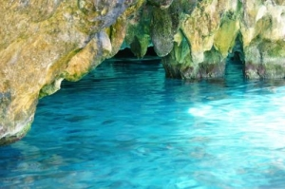
Верховодка, ґрунтові води , Артезіанські води
Верховодка. Залягають щодо поблизу грунту і розосереджені по планеті нерівномірно. Що примітно, верховодка буває лише в період відлиги або іншого сильного зволоження. У посушливий сезон вона зникає. Цей тип підземних вод може «трансформуватися» у болото. Це можливо, якщо водотривкий пласт буде залягати близько до поверхні або навіть виходити на поверхню грунту.
ґрунтові води. Залягають на першому водотривкому горизонті, знаходяться відразу за верховодкою. Скупчення цього типу найчастіше відбувається в пухкій пористій породі або тріщинуватих колекторах. Їх рівень не буває постійним. Тут великий фактор відводиться на кількість опадів, місцевість і клімат, вплив промислової діяльності людини. Грунтові води служать джерелом водопостачання. У тих місцях, де вони виходять на поверхню грунту виникають ключі або джерела.
Артезіанські води. Містяться у прошарку між декількома водотривкими шарами. Під впливом гідравлічного тиску вони пробиваються на поверхню землі. Артезіанські води насичені різними мікроелементами і мінералами - в залежності від тих порід, в яких вони залягають. Пробиваючись на поверхню, вони збагачуються цим мінералами.

Slide 13
Варто знати!
Вода проходить крізь товщі гірських порід, розчиняє їх і несе розчинені речовини з собою. До прісних підземних вод належать води із вмістом солей до 1 г/л, мінеральних — із вмістом розчинених речовин до 50 г/л. Ними можуть бути різні за складом солі та гази.

Slide 14
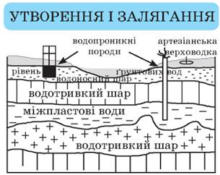
Утворення і залягання підземних вод
Але тверді гірські породи без тріщин є непереборною перешкодою для проникнення води. Такі породи, як глина (1 мм/ доба), граніт (не пропускає води, лише за наявності тріщин), називають водотривкими

Slide 15
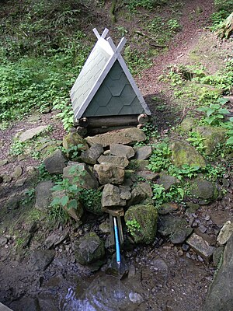
Содове джерело, с. Розлуч

Slide 16
Словничок
Підземні води, що залягають між двома водотривкими шарами гірських порід, називають міжпластовими. Якщо водоносний пласт знаходиться між двома водотривкими шарами гірських порід, вигнутими у вигляді западини, то в нижній частині вигину вода перебуватиме під тиском. У цьому місці можна закладати свердловину — вода підніматиметься під тиском і вийде на поверхню у вигляді фонтана. Таку напірну воду називають артезіанською. Як правило, вона залягає глибоко.

Slide 17
Слово вчителя
У деяких місцях (на схилах ярів, по берегах річок, у зниженнях) водотривкий шар гірських порід виходить на поверхню Землі. Разом з ним виходить і водоносний шар. Тоді вода витікає струмками назовні. Місце виходу води з поверхні землі називають джерелом. Така вода холодна і прозора.

Slide 18
Домашнє завдання
Опрацювати §44.
1. Візьміть дві лійки. Покладіть на отвори лійок клаптики тканини (вату). Зверху на тканину насипте: на одну — пісок, на іншу — глину. Обидві лійки поставте на прозорі банки, наливайте воду. Що відбувається з водою? Порівняйте та зробіть висновки (причина → наслідок).
2. Зберіть наклейки з пластикових пляшок мінеральних вод (3-4 наклейки). Вивчіть їхній зміст, складіть план виступу. Презентуйте перед однокласниками і однокласницями.
3. Життєва проблема, яку можна вирішити.

